Slide 1
Санкт-Петербургский государственный электротехнический университет СПБ ГЭТУ «ЛЭТИ» Классификация
Авторы: Каплун Д. И., Вознесенский А. С.
Санкт-Петербург
2020

Slide 2
Формальная постановка задачи

Slide 3
Формальная постановка задачи

Slide 4
Формальная постановка задачи

Slide 5
Метод ближайших соседей

Slide 6
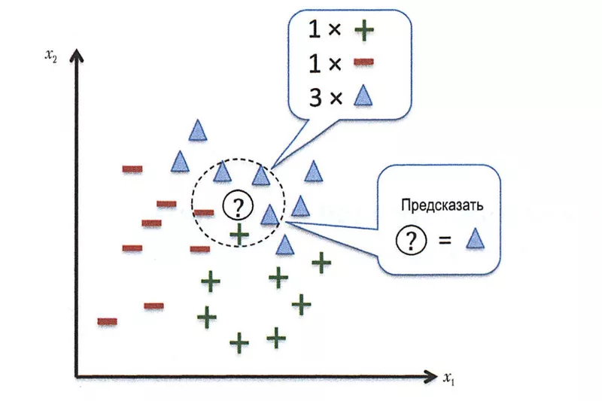
Метод ближайших соседей

Slide 7
Метод ближайших соседей

Slide 8
Байесовский классификатор

Slide 9
Байесовский классификатор

Slide 10
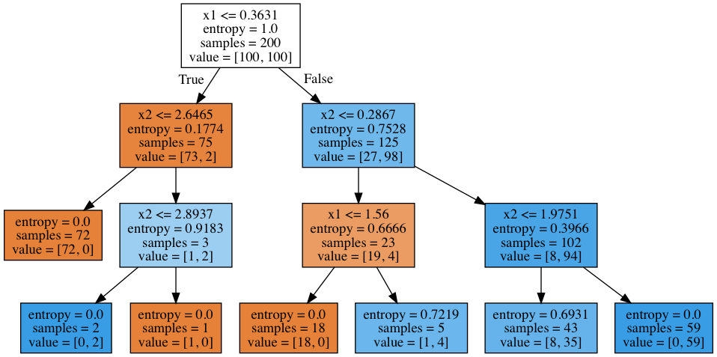
Дерево решений

Slide 11
Дерево решений

Slide 12
Дерево решений

Slide 13
Дерево решений

Slide 14
Дерево решений

Slide 15
Спасибо за внимание!

